Slide 1
ENLACE AD, S.A. de C.V.
“PROFESIONALISMO ANTE TODO”
Permiso: 264/-20/3969
Teléfono Oficina: 5565592651 Teléfono Fijo: 5541679013 Correo electrónico:, alanizpha@hotmail.com yuma13alaniz@icloud.com | Teodoro Olivares 404 San Luis de Letras, Pabellon, Ags. CP. 20668

Slide 2
ENLACE AD S.A. de C.V. se ideo y concibió en la Ciudad de México, el 1 de Noviembre de 2018, con fundamento en el acta cons.72,297 de la notaria 11 ubicada en Séneca 413, Colonia Polanco México D.F.

Slide 3
REPRESENTANTE LEGAL: MAYOR. PRISCILIANO HERNANDEZ ALANIZ
SOCIO LIC. HECTOR DE LA GARZA PERDIGON
SOCIO MARINO CAPITAN. HOMBERTO HEVIA DEL PUERTO

Slide 4
OBJETIVO
Innovar la seguridad privada y crear una mística en el desarrollo de la misma, con el fin de brindarles seguridad a nuestros clientes que se traducirá en confianza, en su persona y bienes, ofreciendo a profesionales de la seguridad en diversos ámbitos, lo que les permitirá desarrollar al máximo sus capacidades de negocios.

Slide 5
Misión y visión
MISIÓN Prestar servicio privado de seguridad integral de calidad, mediante el empleo de personal competente, aplicación de métodos innovadores y aprovechamiento de tecnología avanzada, con el propósito de alcanzar la satisfacción del cliente.
VISIÓN Ser una empresa líder en el ramo de la seguridad privada integral a nivel nacional, producto de una organización funcional, activo humano formado con valores, recursos materiales eficientes y buenas prácticas de operación.

Slide 6
fortaleza
El factor humano que forma la Administración, Logística y Operación, son especialistas en Seguridad en diversos ámbitos de la misma, convencidos de que el éxito de la seguridad se basa en la experiencia, capacitación y entrenamiento de alta calidad, la cual es de forma constante y permanente a fin de que nuestros elementos de seguridad sean personas proactivas y solucionen problemas con base en la experiencia y capacitación que se les instruye.

Slide 7
Valores éticos
Respeto.
Lealtad.
Honestidad.
Humildad.
Disciplina.
Justicia
Tolerancia.
Solidaridad.
Responsabilidad.
Discreción
Innovación
Competitividad

Slide 8
Servicios
Seguridad Física, Integral, Tecnológica; Análisis de riesgos; desarrollado por personal especializado y capacitado en cada uno de los sectores.

Slide 9
GUARDIAS
VIP | CHOFER ESCOLTA | 1/a. Clase | 2/a. Clase | 3/a. Clase | Elemental
Líder, con excepcional experiencia en diversas áreas de seguridad lo que le permite hacer recomendaciones y apreciaciones que le permitan elevar la información a grado de certeza en la evaluación de todo tipo de problemas | Especialista en la seguridad privada, en la protección de personas en el manejo de armas blancas, armas de fuego convencionales y no convencionales, su principal objeto es minimizar riesgos de su escoltado | Creado para fungir como jefe de servicio por su experiencia, capacitación y entrenamiento que le permite operar el servicio como un todo | Creado para fungir como encargado de turno, este elemento tiene la capacidad y experiencia para mantener la disciplina y orden con sus subordinados de igual forma prevé situaciones de oportunidad | Es un guardia entrenado y capacitado para cumplir con las consignas que le instruya su encargado de turno, lo que le permite trabajar en equipo | Su capacitación le permite cumplir con las consignas básicas de los controles de acceso
Especializado y capacitado en: -Principios de actuación -Técnicas operativas -Manejo de crisis -Derechos humanos -Marco jurídico -Liderazgo -Defensa personal -Previsor -Primeros auxilios -Técnicas de persuasión | Especializado y capacitado en -Manejo ofensivo y defensivo -Previsor -Marco jurídico -Primeros auxilios -Técnicas de persuasión -Defensa personal | Especializado y capacitado en -Liderazgo -Técnicas de persuasión -Previsor -Manejo de crisis -Principios de actuación -Técnicas operativas -Derechos humanos -Marco jurídico -Primeros auxilios | Especializado y capacitado en -Manejo de personal -Previsor -Técnicas operativas -Principios de actuación -Defensa de personal -Técnicas de persuasión -Derechos humanos -Primeros auxilios | Especializado y capacitado en -Principios de actuación -Técnicas operativas -Primeros auxilios -Derechos humanos -Defensa personal | Especializado y capacitado en -Principios de actuación -Derechos humanos -Defensa personal -Primeros auxilios

Slide 10
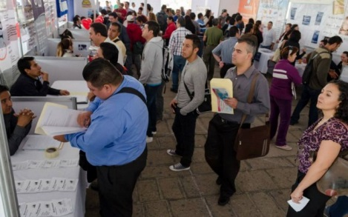
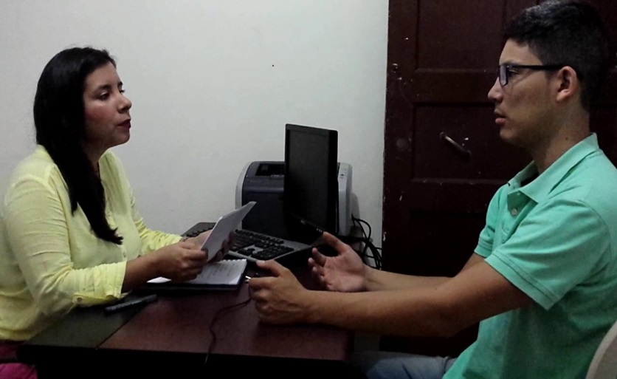
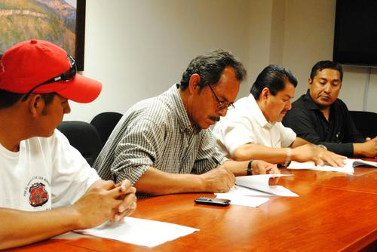
Reclutamiento de personal
FERIAS DE EMPLEO
ENTREVISTA
EXAMENES PSICOMÉTRICOS Y TOXICOLOGICOS
FIRMA DE CONTRATO

Slide 11
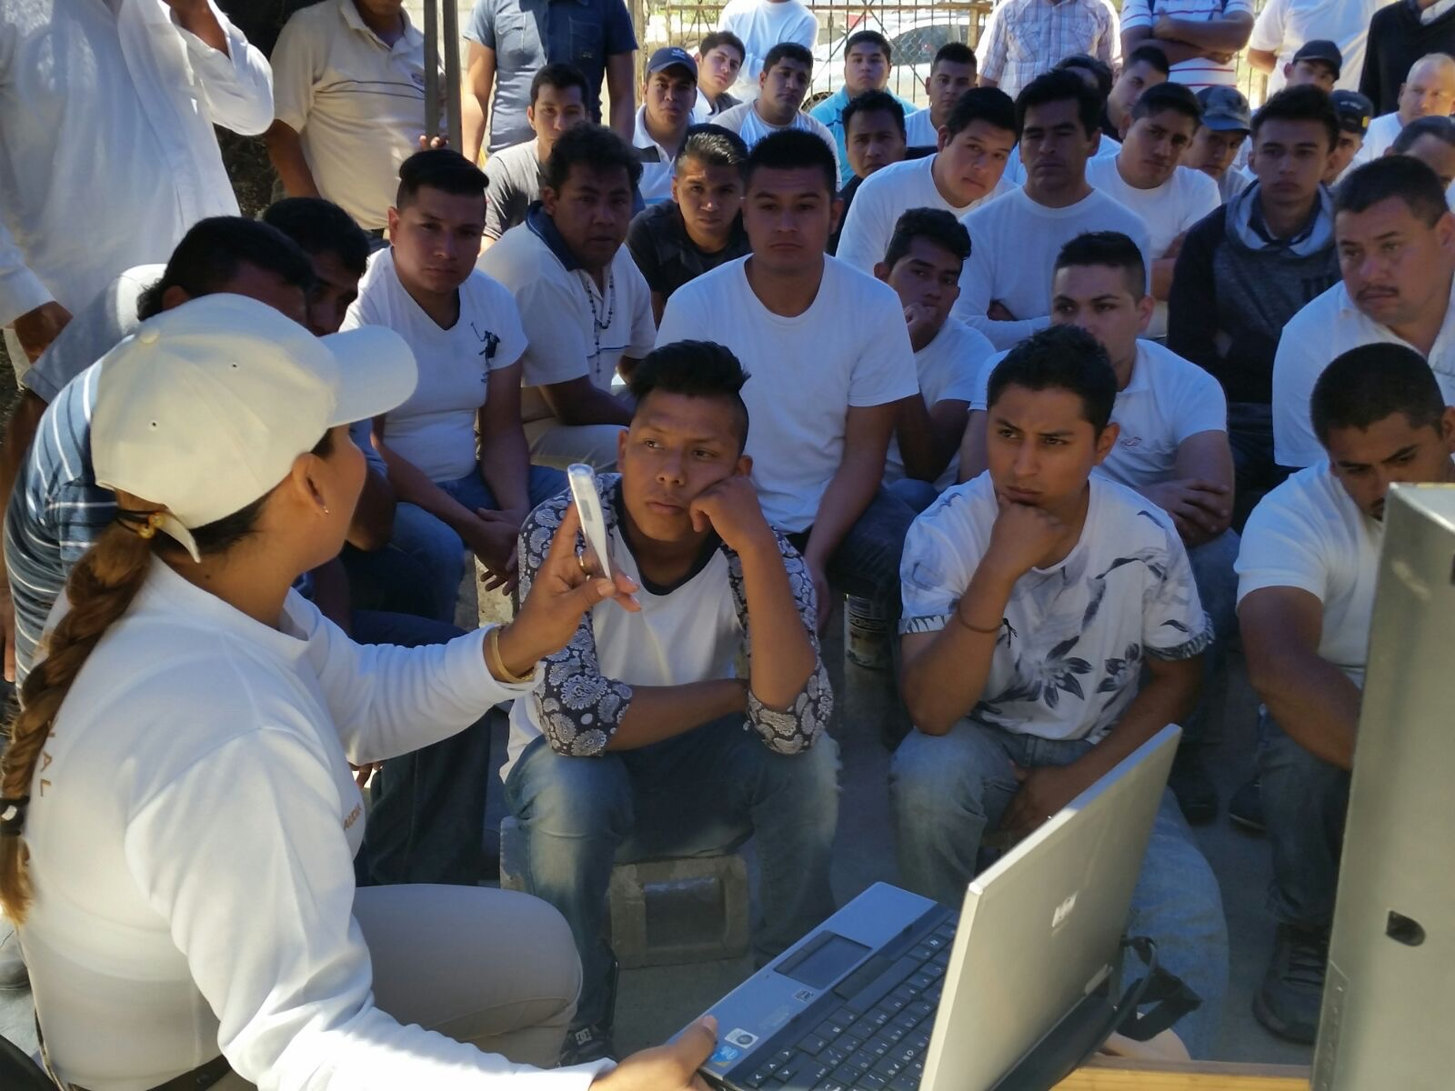
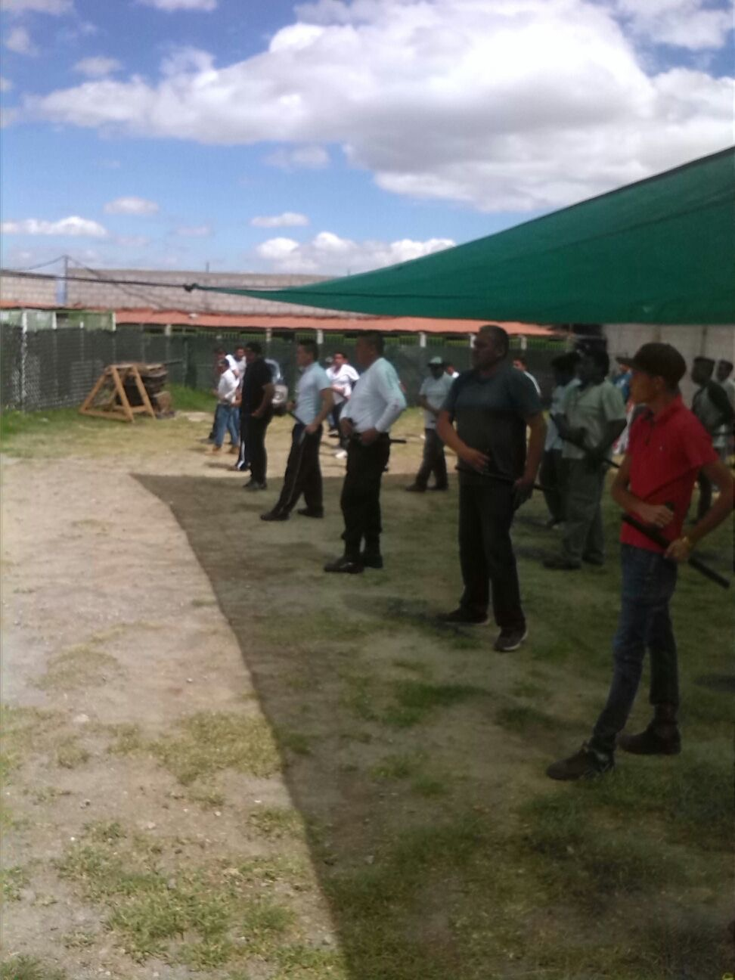
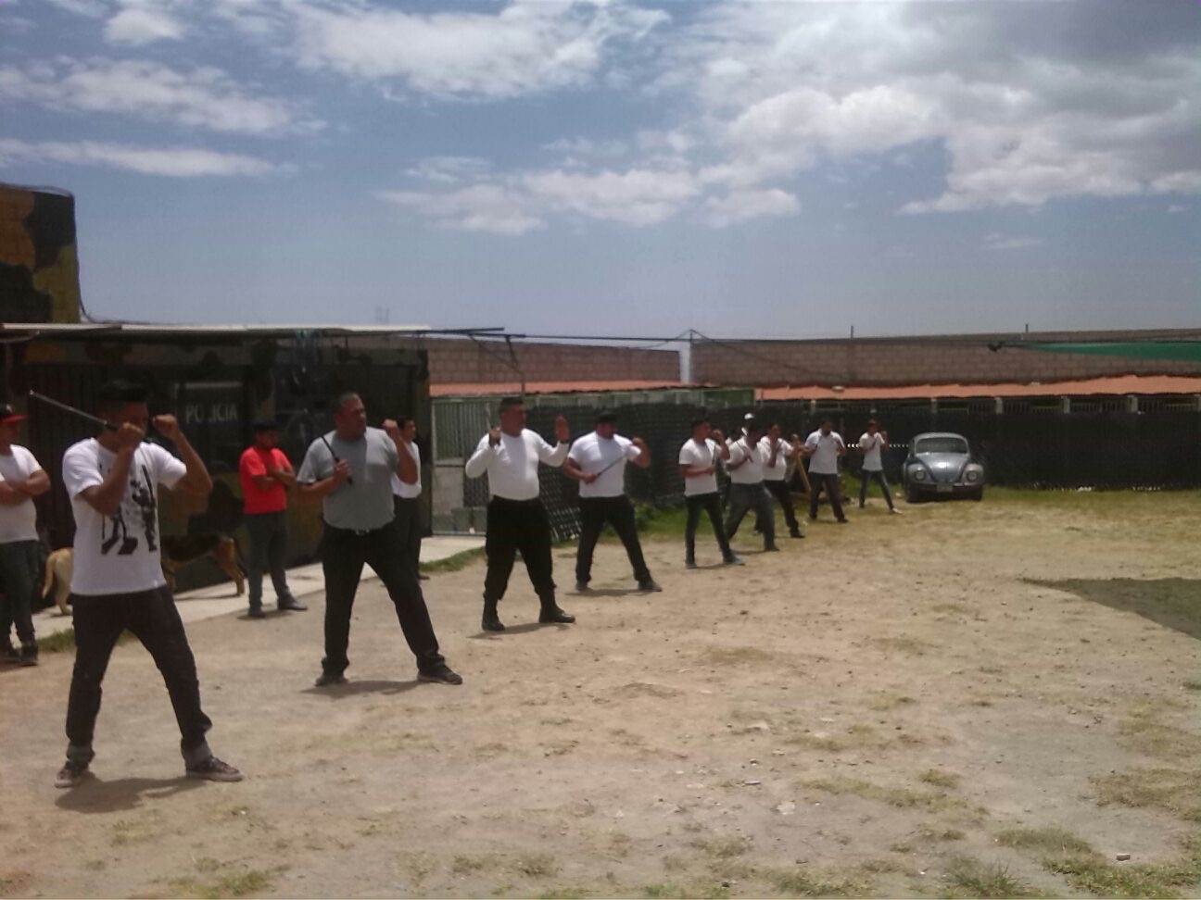
Guardias en entrenamiento

Slide 12
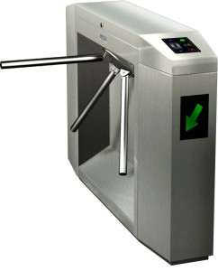
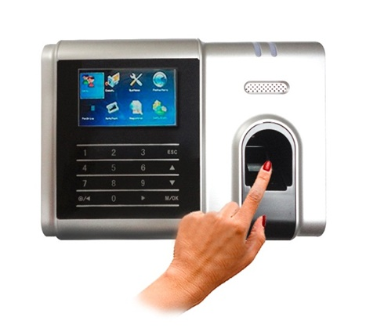
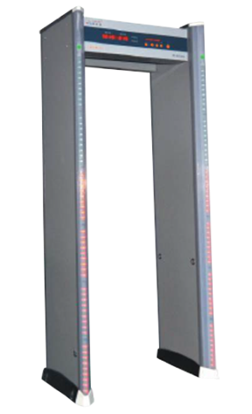
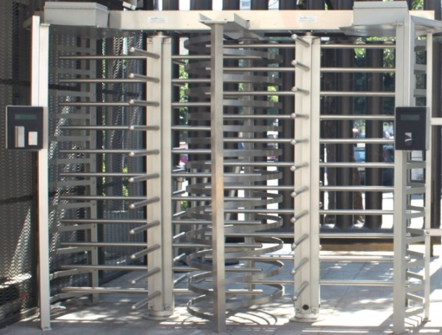
Seguridad tecnológica

Slide 13
CONTACTANOS
¡…Confianza, Experiencia y Voluntad de Servir, Siempre Dispuestos…!
XXXXXX SXXXXXX
XXXXXXXXX XXXXXXX
ENLACE AD
alanizpha@enlacead.COM
Sucursal: Manuel Ávila Camacho 409 interior 401, colonia Irrigación, Delegación Miguel Hidalgo, C.P. 11500

Slide 14
Datos para transferencias bancarias
Banco: Bancomer
Razón Social: ENLACE AD, S.A. de C.V.
Clave Bancaria Empresarial: 012180001125537598
Sucursal: 0742 PARQUE TOREO
Numero de Cuenta: 0112553759

